Slide 1
Z3090c Humánní geografie – cvičení
Práce s literaturou
2. 11. 2016

Slide 2
Cvičení č. 5 – zadání
výběr odborných geografických časopisů
povolené databáze (Web of Science, SCOPUS, google scholar, …)
článek dle vlastního zájmu, ALE!!!
minimální délky 7 stran
na téma (populační vývoj; migrace a jiné formy prostorové mobility obyvatelstva)
práce jen s odbornými, ne popularizačními a neodbornými časopisy (Lidé a Země, Koktejl, National Geographic,…)

Slide 3
Cvičení 5 – vypracování
elaborát na 1 stránku!!! (delší budou automaticky a okamžitě vraceny)
přečíst vybraný článek minimálně o 7 stranách
stručně shrnout obsah (1/3 stránky)
stručná charakteristika použité metodiky (1/3 str.)
vlastní kritika článku (metodiky, východisek,…), taky na přibližně 1/3 stránky
TNR (12), řádkování 1, standardní okraje

Slide 4
Práce s odborným článkem
Kde hledat?
databáze, ve kterých se odborné články nacházejí (ANL, česká národní bibliografie, EZB, …)
Jak hledat?
dle čeho si vyhledat článek (jména autorů, klíčová slova, údaje z názvu, rok, vydavatel, …)
Ve kterých hledat?
kde by mohly být články se zvolenou tématikou (sborníky z konferencí na danou tématiku, odborné časopisy zabývající se danou tématikou, …)

Slide 5
Kde hledat?
http://info.jib.cz/dokumenty/seznamy-e-casopisu?lang=cze
https://scholar.google.cz/
https://books.google.cz/?hl=cs
http://rzblx1.uni-regensburg.de/ezeit/dfaj
https://doaj.org/
https://www.scopus.com/
http://apps.webofknowledge.com/WOS_GeneralSearch_input.do?product=WOS&search_mode=GeneralSearch&SID=X1krXQb7Z2624cwEmHq&preferencesSaved=

Slide 6
Vlastní práce s článkem
Proč je důležité se ve vědě na zdroje dívat kriticky?
….
nemusí být vždy pravdivé
můžou být již názorově „přežité“
K čemu je práce se zdroji?
…
zakotvení do vědeckých teorií
srovnání přístupů a jejich posouzení

Slide 7
Příklad
Odkud byl použit?
Sborník ČGS
Co uděláme jako první?
přečteme si abstrakt
Jaký bude další postup?
projdeme metodiku a zdroje dat
při čtení článků není špatné si dělat poznámky

Slide 8
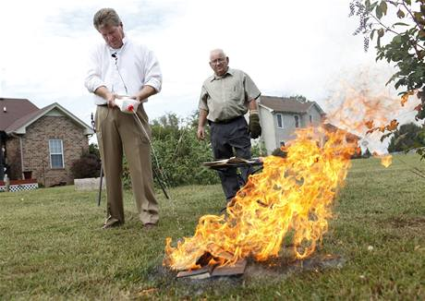
Termín odevzdání!!! 12. 11. 2016 23:59:59
Práce s literaturou?

